Slide 1


Herramientas computacionales para el diseño y modelación de cauces
Trazado de ejes y construcción del modelo 3D
Trazado del corredor para el valle
Info: baalkara@gmail.com
v.20250730

Slide 2
Objetivos
Crear las secciones de corte para la sección definida del valle de creciente.
Crear las leyes de corte y relleno para la sección del Valle.
Crear el corredor para el valle, cortando el MDT definido para la planicie.

Slide 3
Herramientas computacionales requeridas
Autodesk Autocad ® 2007.
Autodesk Civil ®3D.

Slide 4
Actividad 1: Copiar los ejes definidos para el valle y sus Offsets

Slide 5

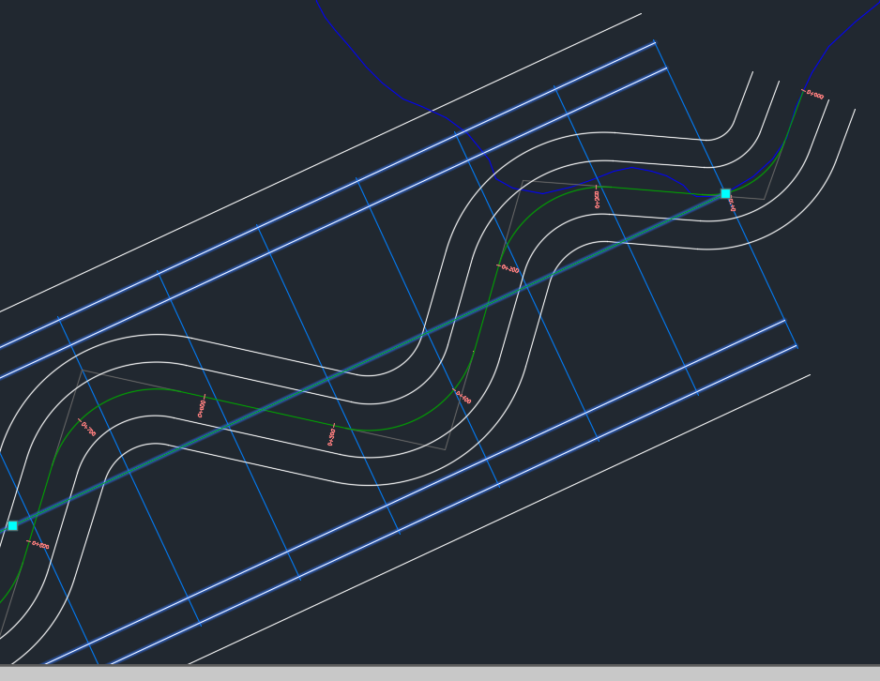
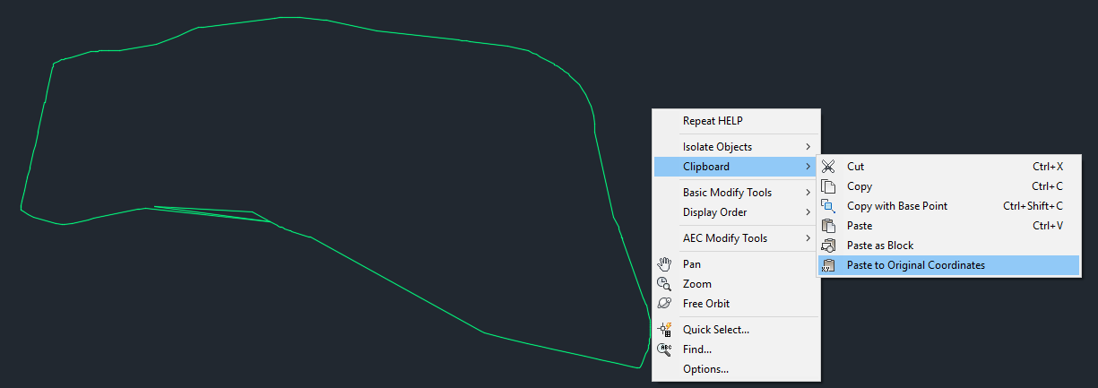

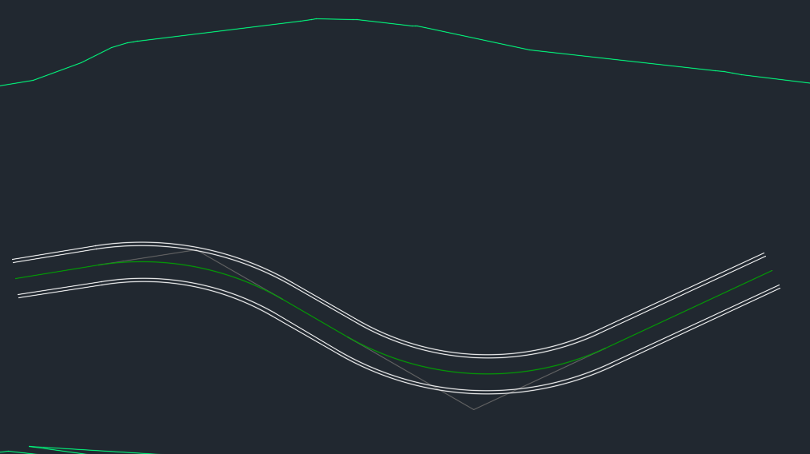
Actividad 1: Copiar los ejes definidos para el valle y sus Offsets
1. Abrir el archivo /file/cad/civil/Civil3D_MDT_Planicie_v1.dwg donde se definió el MDT para la planicie y guardar como /file/cad/civil/Civil3D_MDT_CorredorValle_v1.dwg. Importar los ejes principales para el valle y sus respectivos ejes Offset.
2. Copiar los ejes de centro y offset, del valle, desde el archivo donde se definió el trazado sinuoso.
3. Ejes copiados al MDT de la Planicie.

Slide 6
Actividad 2: Generar el perfil del terreno sobre el eje del valle

Slide 7
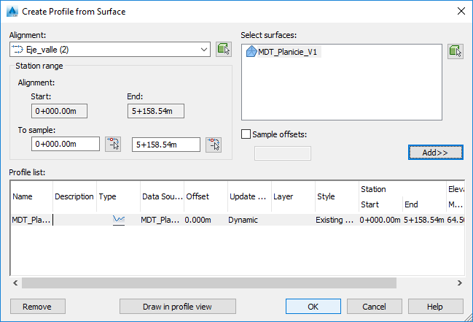
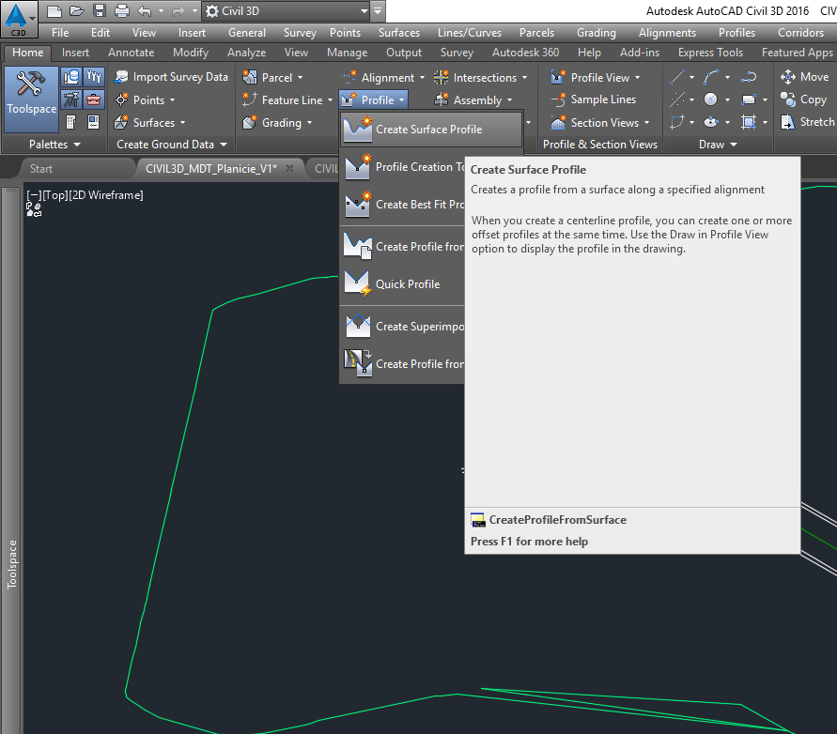
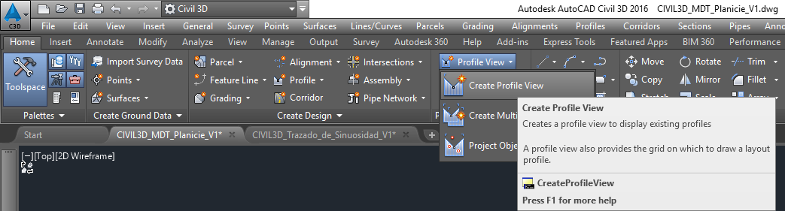
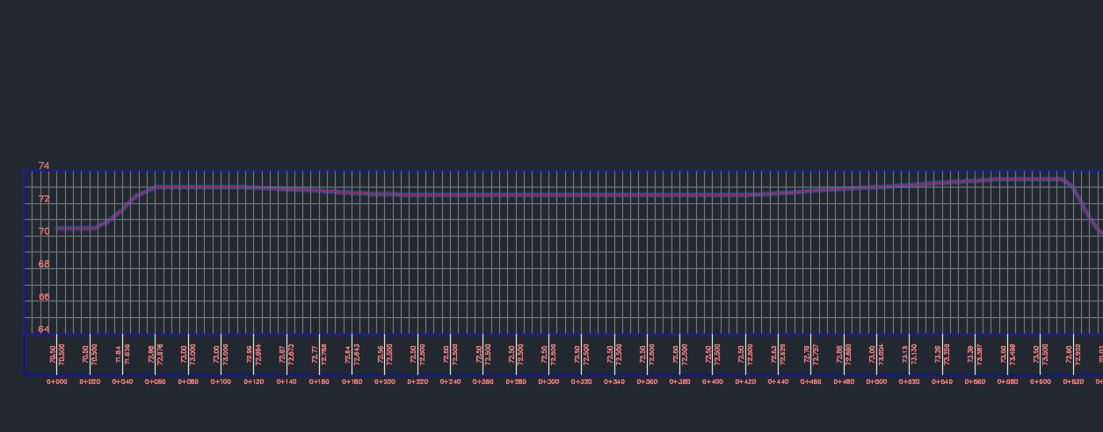
Actividad 2: Generar el perfil del terreno sobre el eje del valle
2. Definir el MDT sobre el cual se realizará el perfil.
1. En la pestaña Profile seleccionar la opción generar Perfil y generar el perfil del terreno sobre el eje del valle.
3. Dibujar el perfil generado con la opción Profile View.

Slide 8
Actividad 3: Localizar las cotas de inicio y fin del valle de creciente en el perfil

Slide 9
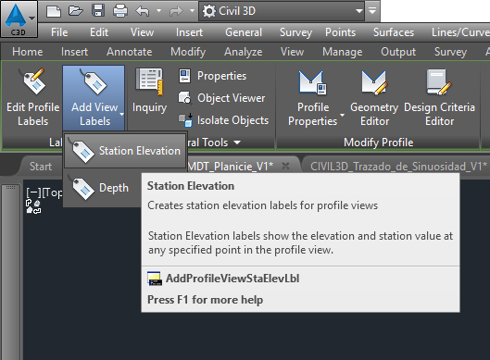
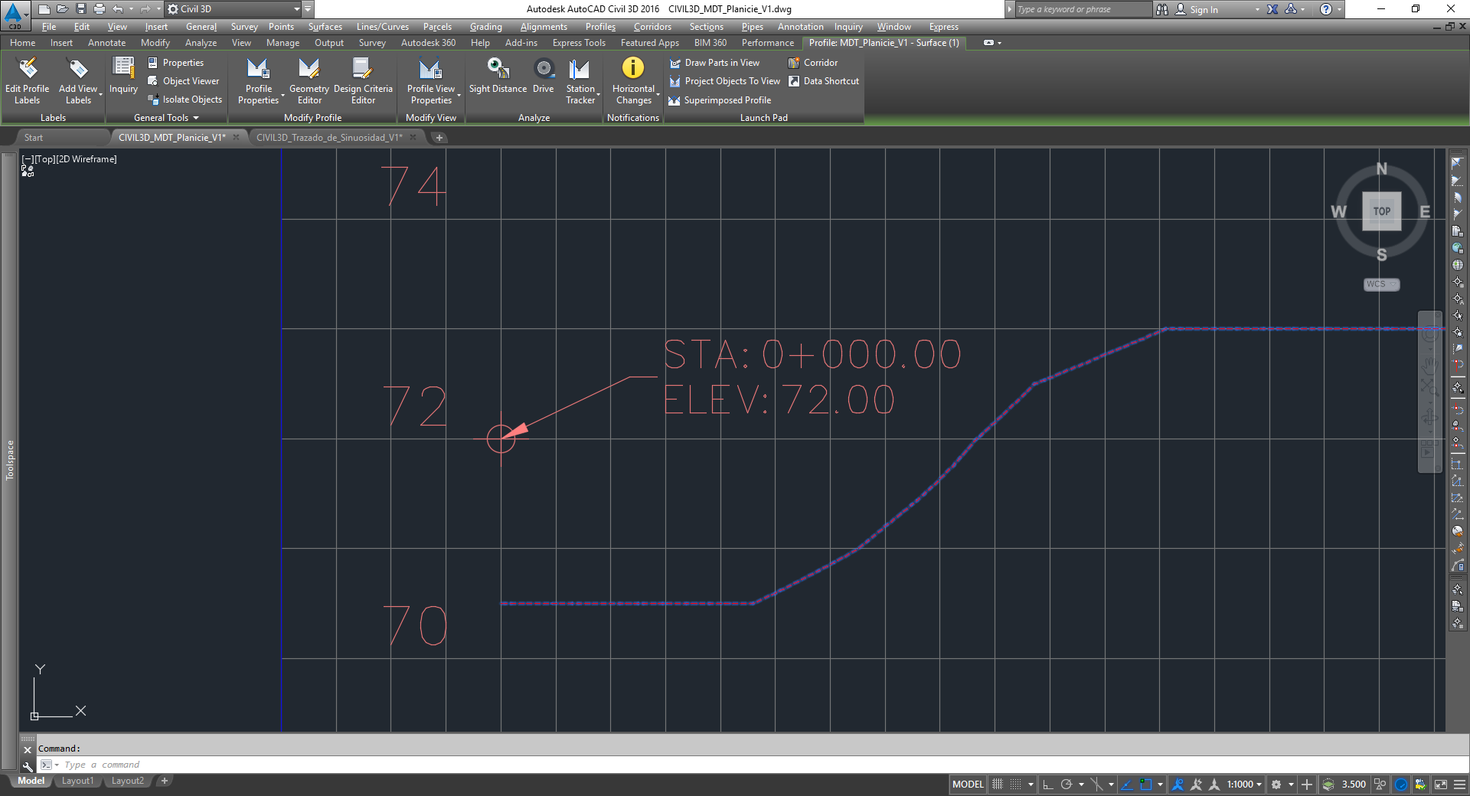
Actividad 3: Localizar las cotas de inicio y fin del valle de creciente en el perfil
2. Cotas de Inicio y Fin del Realineamiento ( Valle).
1. Se añaden las etiquetas estación elevación para definir las cotas de inicio y fin del eje del valle, sobre el perfil, estas cotas se toman de la hoja de diseño donde se analizan las secciones de inicio y fin del realineamiento.
3. Se selecciona el perfil, en el menú desplegable que aparece se selecciona Add Labels:
La altura prevista para la sección del cauce principal es de 1.50 m a partir de la cota de fondo del canal dominante se obtiene la cota de fondo para el valle en el inicio: (70.5+1.5)=72.00 msnm. Y para la sección final será: (64.5+1.5)=66.00 msnm.

Slide 10
Actividad 4: Trazar el fondo del valle

Slide 11
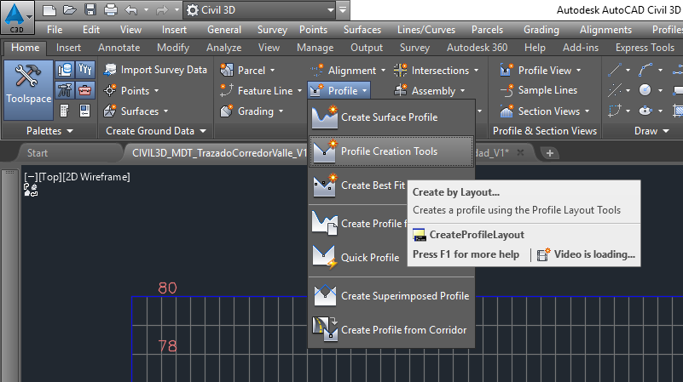
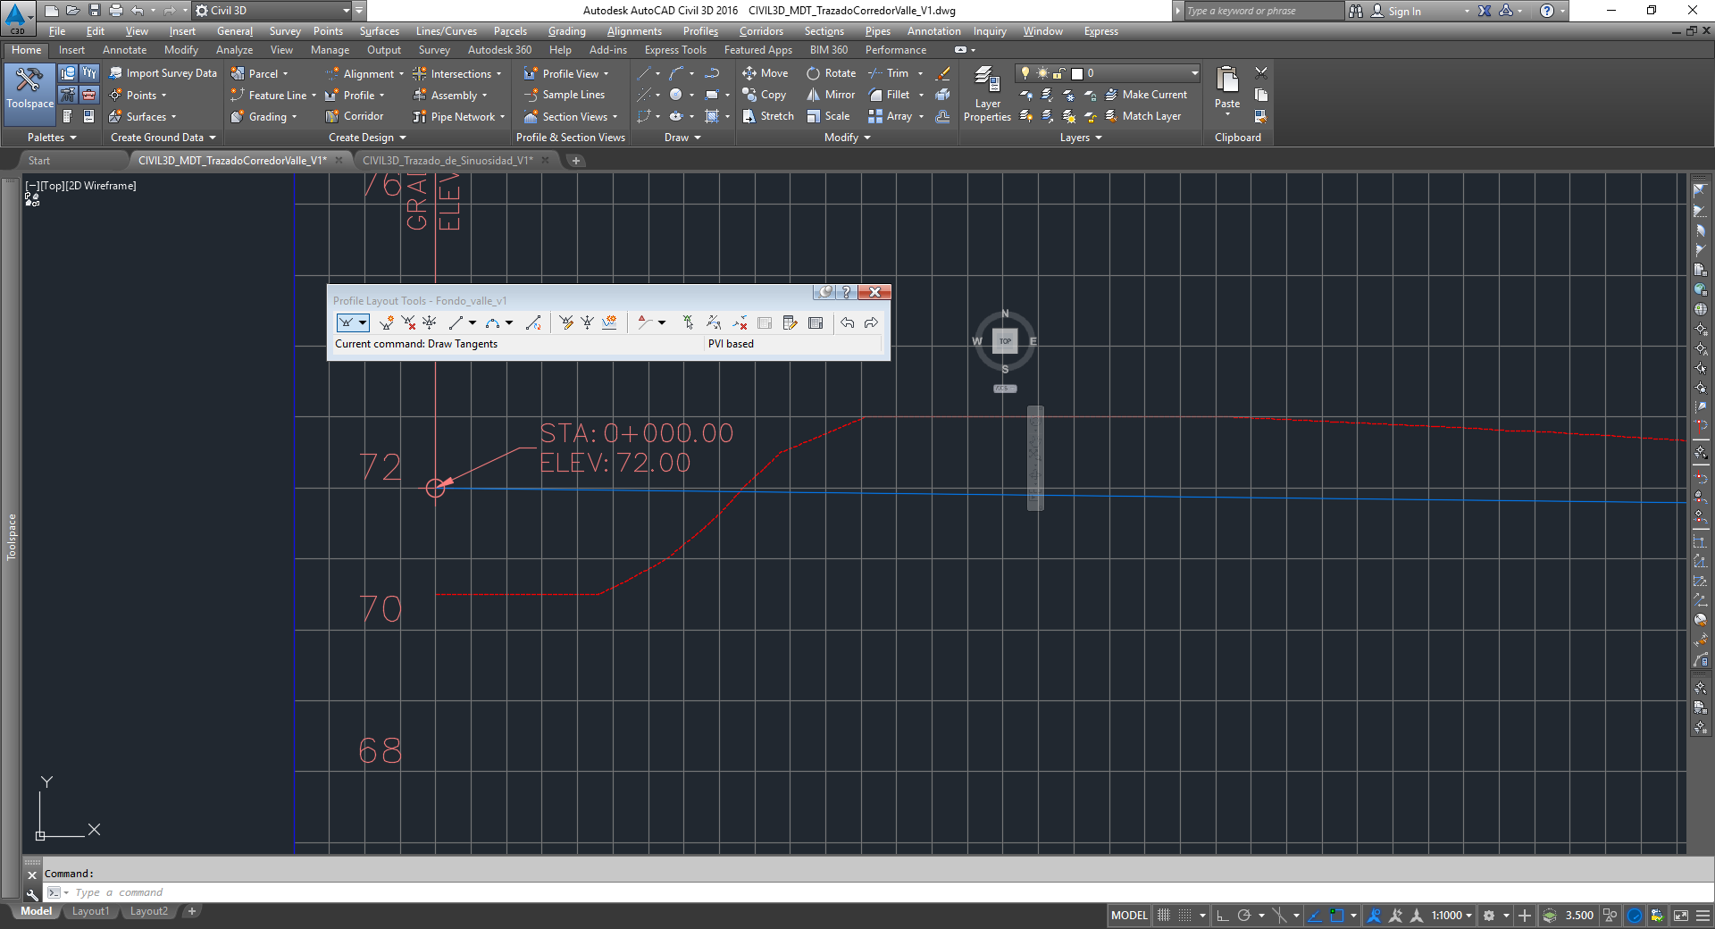

Actividad 4: Trazar el fondo del valle
1. Con los datos de cotas en el perfil se dibuja el fondo del valle con la herramienta dibujar perfil desde el menú home, profile, profile creation tools.
2. Se dibuja el fondo del valle definido con los puntos de inicio y fin etiquetados anteriormente.
Esta herramienta funciona igual que la utilizada para el dibujo de alineamientos en planta pero aplicada a los perfiles, sirve para dibujar perfiles en un Profile View y es útil para trazar los fondos del canal.
3. La línea Azul representa el Fondo del valle y es útil para poder trazar el corredor con la sección del valle.

Slide 12
Actividad 5: Dibujar la sección definida para el valle de creciente

Slide 13
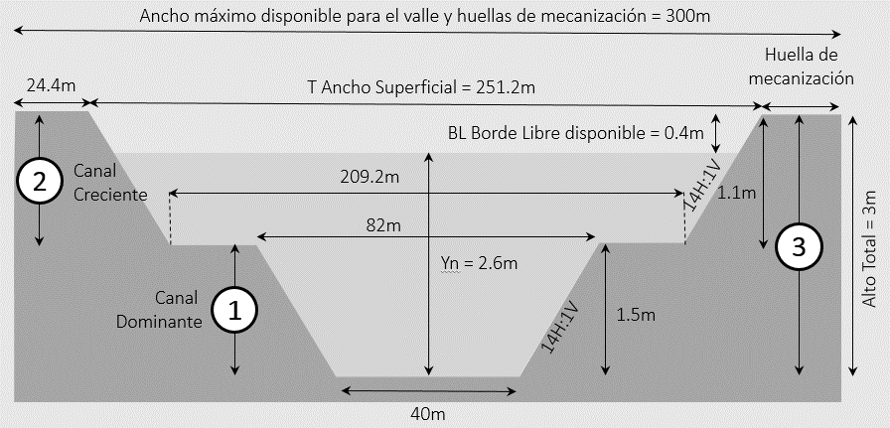
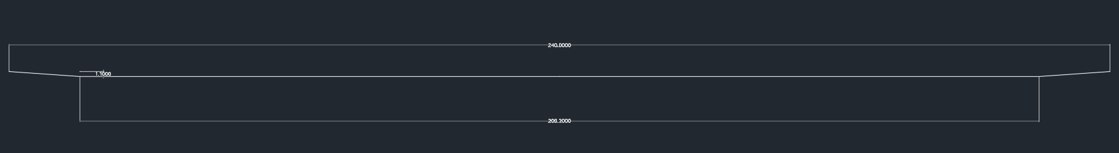
Actividad 5: Dibujar la sección definida para el valle de creciente
1. Se dibuja con una poli-línea continua la geometría correspondiente al valle de creciente. Se deben tener en cuenta los taludes, alturas y anchos, todo en escala 1:1.
2. Esta sección es la superficie de corte del terreno para definir el corredor para el valle, asimismo, las condiciones límites de las zonas de corte y relleno. Es importante verificar todas las dimensiones.
Nota: El ancho de la superficie de la lámina correspondiente a la profundidad normal de 2.6m es de aproximadamente 240m.
251.2
209.2

Slide 14
Actividad 6: Crear “Sub-Assembly” y Assembly

Slide 15
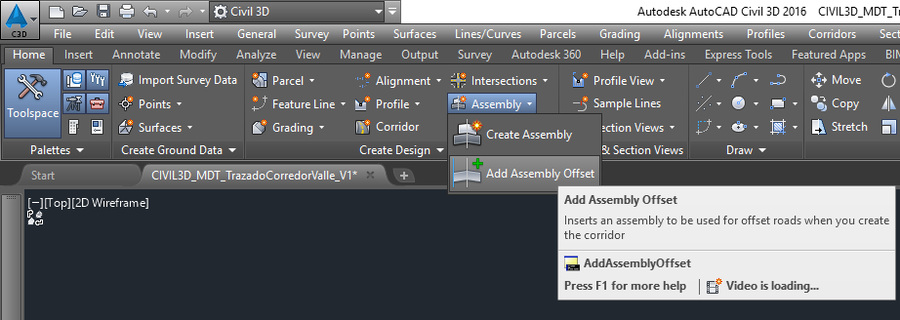
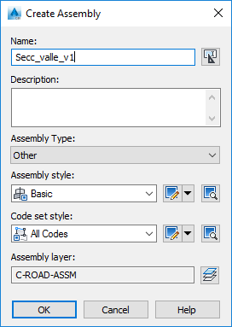
Actividad 6: Crear “Sub-Assembly” y Assembly
1. Un “assembly” es un elemento que define el eje de una sección típica (sub-Assembly) utilizada para cortar el terreno siguiendo un eje establecido, en este caso el fondo del valle. Para definir estos elementos debemos definir la geometría de la sección y crear el sub-Assembly y asignarlo a un Assembly.
2. En el menú home, create design, seleccionamos Assembly la nombramos como Secc_Valle_V1 .
Nota: Es necesario ubicar el origen de la polilínea en el punto central de la sección. Para ello dar clic en el Assembly y luego utilizar la opción Move Origin seleccionando el punto medio de la línea correspondiente a la base

Slide 16
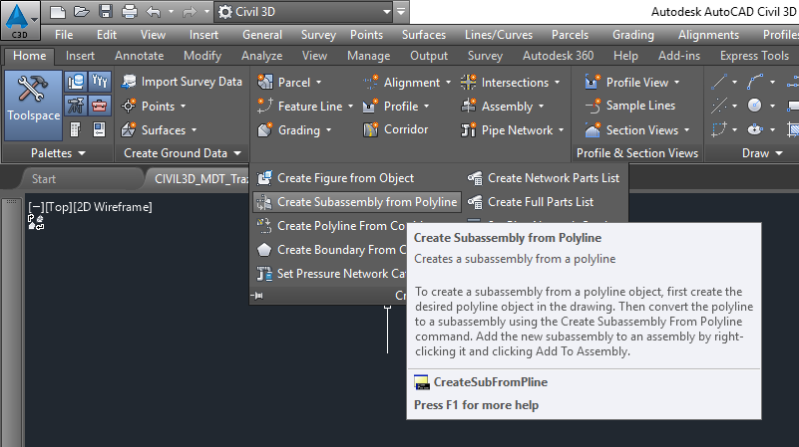
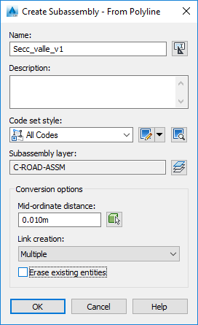
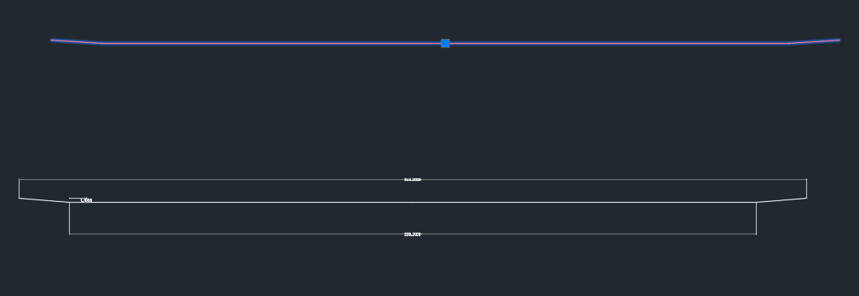
Actividad 6: Crear “Sub-Assembly” y Assembly
3. En el menú home, create design, seleccionamos el menú desplegable y seleccionamos la opción “Create Subassembly from a polyline”

Slide 17
Actividad 7: Definir los códigos, “Code” para la Aub_Assembly

Slide 18
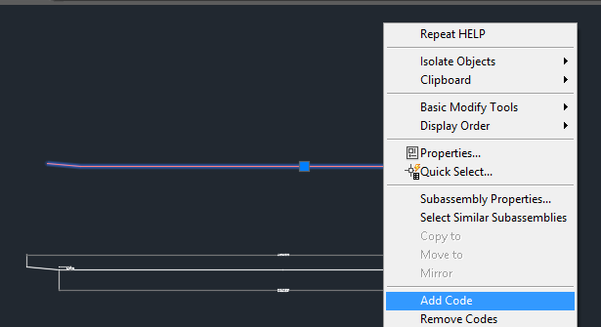
Actividad 7: Definir los códigos, “Code” para la Aub_Assembly
1. Los códigos permiten tener control sobre las líneas de corte que se van generando cuando la Sección trasversal se mueve y corta el modelo TIN sobre el Eje definido. Es importante definirlos para tener certeza en la generación de la superficie TIN a partir del corredor del valle.
Definición de puntos “Code” Para la sección de Valle
Nomenclatura:
Bsd: Base Superior Derecha
Bsi: Base Superior Izquierda
Tsd: Talud Superior Derecho
Tsi: Talud Superior Izquierdo
Tsi
Tsd
Sección Superior
Bsi
Bsd
Para asignar los códigos debe seleccionarse en primer lugar el elemento Sub-Assembly, luego presionar clic derecho y seleccionar Add Code, en la barra de comandos aparecen las diferentes opciones, se ingresa el nombre del código, seleccionar Point y finalmente asignar el código al punto correspondiente.

Slide 19
Actividad 8: Asignar Sub-Assembly a un Assembly

Slide 20
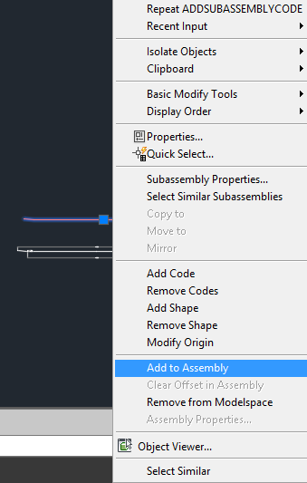
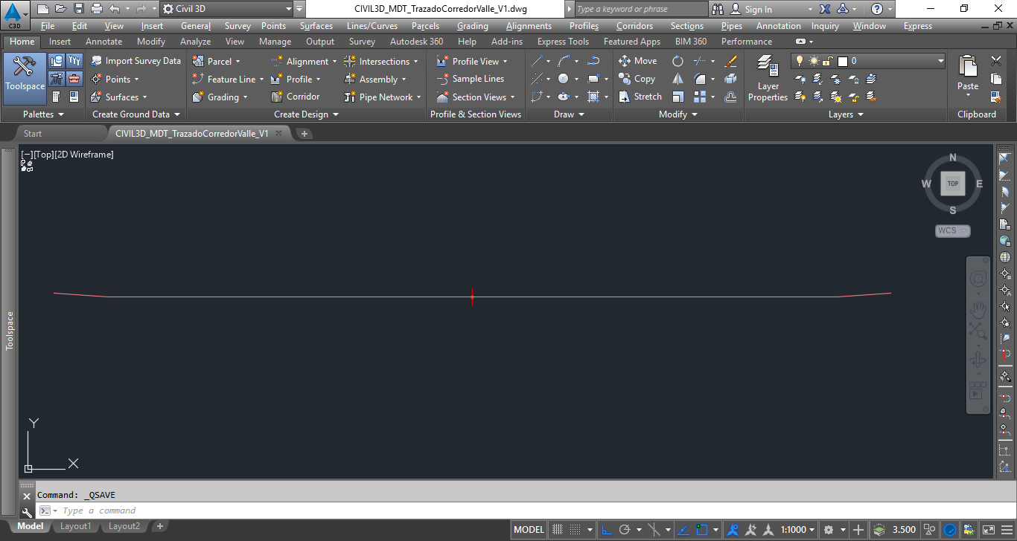
Actividad 8: Asignar Sub-Assembly a un Assembly
1. Seleccionar la Sub-assembly y con el botón derecho del mouse seleccionar “add to Assembly” y seleccionar el punto del ensamble definido

Slide 21
Actividad 9: Definición de los “Daylight” taludes para las leyes de corte y relleno

Slide 22
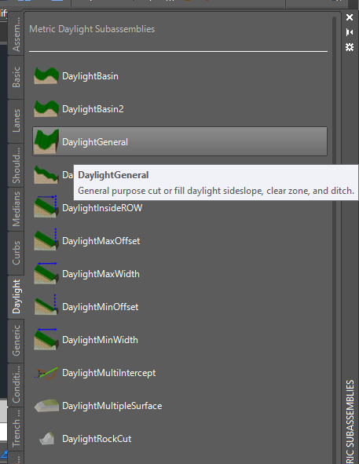
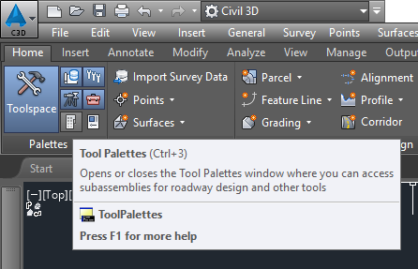
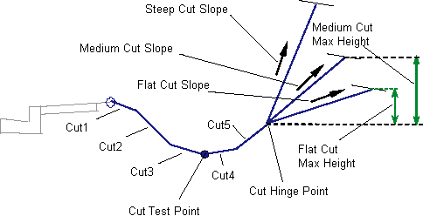
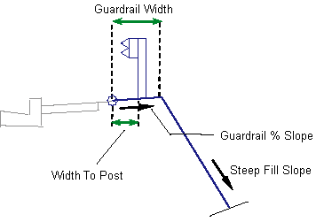
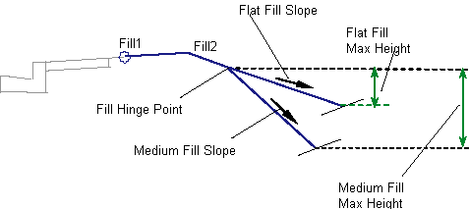
Actividad 9: Definición de los “Daylight” taludes para las leyes de corte y relleno
1. Los taludes se definen en este caso como “Daylight General” esta opción permite definir el talud de corte y relleno que llevará el canal. Con el fin de conservar la sección del canal el corte se debe realizar con el mismo talud de la sección, para el relleno se debe tener en cuenta si se desean colocar diques de protección y/o de paso. En este caso se dejará un dique de paso en la zona de relleno de 15 m.
2. Desde el menú home se selecciona la barra de herramientas, en el sub menú “dayligth” seleccionamos el talud general.

Slide 23
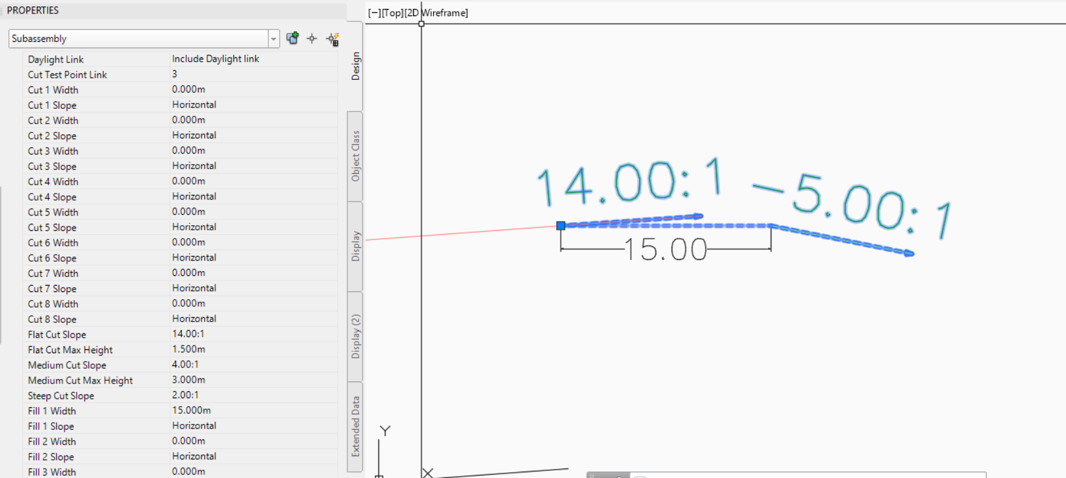
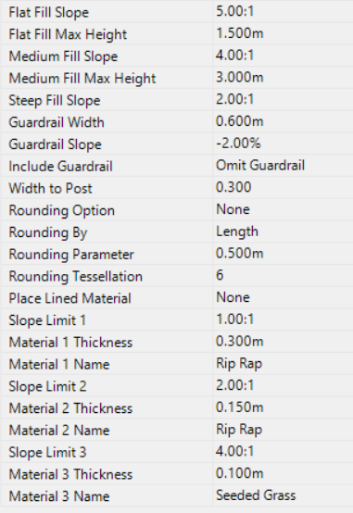
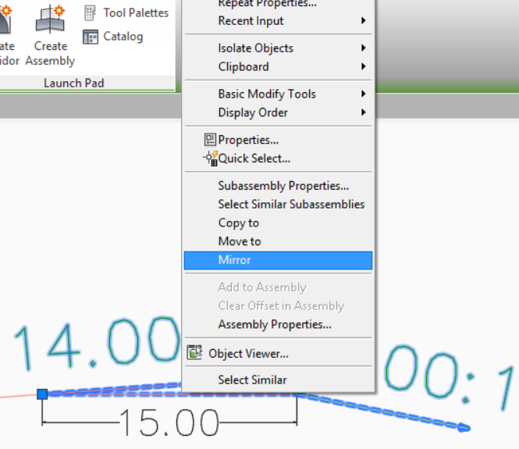
Actividad 9: Definición de los “Daylight” taludes para las leyes de corte y relleno
3. Se crean los ejes de corte y relleno incluyendo la huella (Fill1) requerida.
4. Se selecciona el elemento y dando clic derecho se puede hacer un Mirror del mismo para el extremo opuesto.

Slide 24
Actividad 10: Generación del corredor para el valle

Slide 25
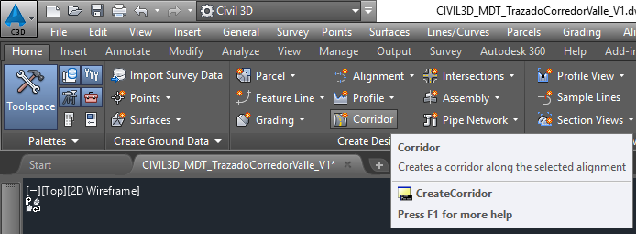
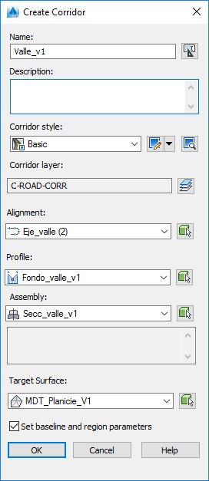
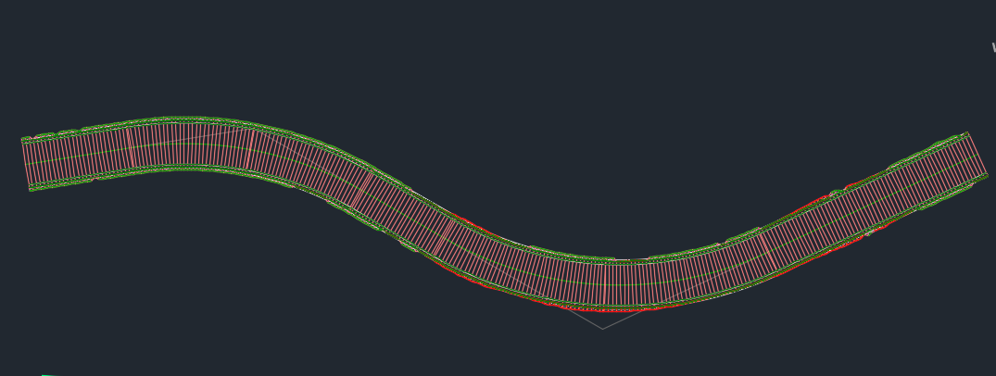
Actividad 10: Generación del corredor para el valle
La definición de corredor requiere de varios elementos: Una Superficie TIN, un alineamiento en planta, un Alineamiento en Perfil y una Sección transversal (puede tener varios elementos).
Nombre del corredor
Estilo del corredor
Alineamiento en Planta
Perfil del Fondo
Sección Transversal
Superficie para el Corte y Relleno

Slide 26
Actividad 11: Generación de la superficie para el corredor del valle

Slide 27
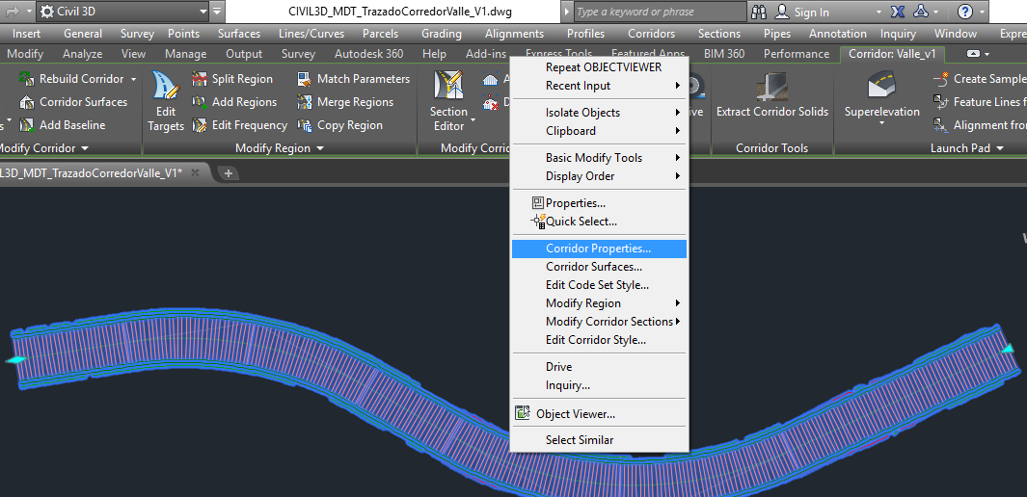
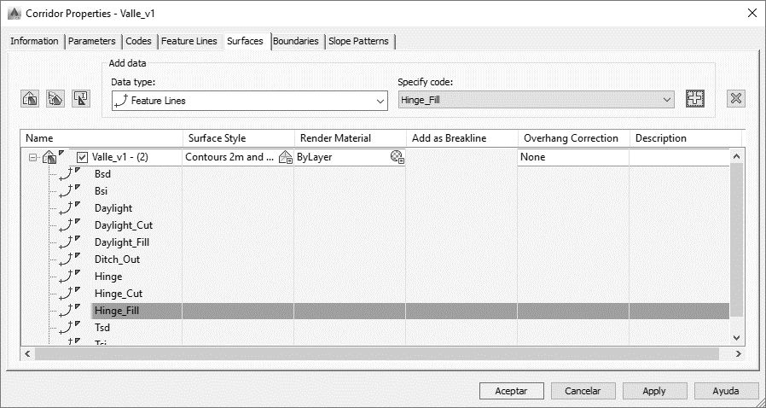
Actividad 11: Generación de la superficie para el corredor del valle
La definición de corredor requiere de varios elementos: Una Superficie TIN, un alineamiento en planta, un alineamiento en perfil y una sección transversal (puede tener varios elementos).
Para la definición del MDT a partir de las líneas creadas por el corredor, clic derecho – Propiedades del Corredor – Pestaña Surfaces – Crear superficie del corredor. Agregar todas las lineas y dar clic en aceptar.

Slide 28
Contenido creado por: baalkara@gmail.com

